Slide 1

SAMOSTALNIŠKA BESEDA

Slide 2
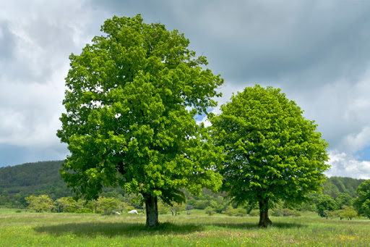
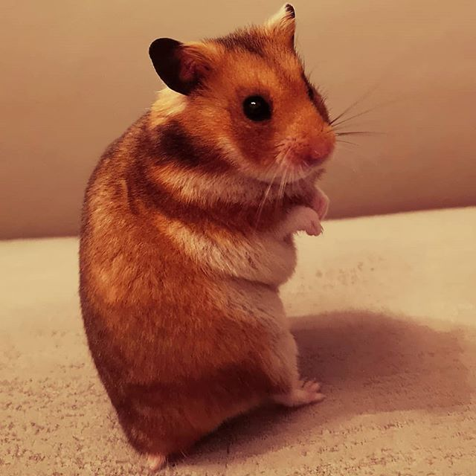

K SAMOSTALNIŠKI BESEDI spadajo:
SAMOSTALNIKI (hlače, sosed, hrček)
SAMOSTALNIŠKI ZAIMKI (jaz, on, mi)
POSAMOSTALJENA PRIDEVNIŠKA BESEDA
(dežurni)

Slide 3
SAMOSTALNIK

Slide 4
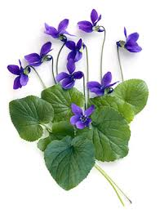
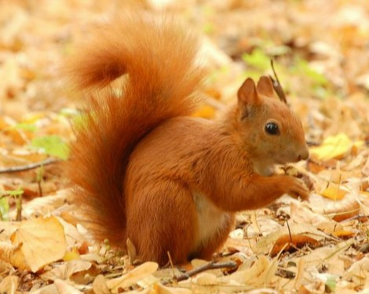
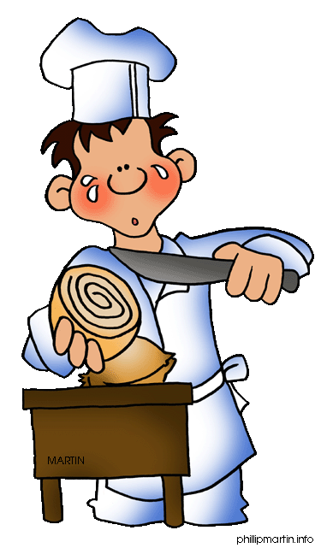
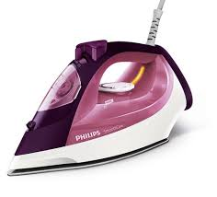

SAMOSTALNIKI so:
osebe (kuhar, Jure, sosed, učenec, Mojca)
rastline (lipa, vijolica, trava, hrast, drevo)
živali (hrček, vidra, opica, srna, veverica)
stvari (omara, hiša, likalnik, polica, knjiga)
pojmi (ljubezen, veselje, mir, učenje, sreča)

Slide 5


Vaja: Prepiši besedilo v zvezek in podčrtaj samostalnike.
Potres je povzročil veliko škodo.
V vasi je bilo porušenih veliko hiš, prebivalci pa so ostali brez strehe nad glavo.
Reševalci so se z reševalnimi psi le stežka prebili do ponesrečencev.

Slide 6
Vaja: REŠITVE
Potres je povzročil veliko škodo.
V vasi je bilo porušenih veliko hiš, prebivalci pa so ostali brez strehe nad glavo.
Reševalci so se z reševalnimi psi le stežka prebili do ponesrečencev.

